Slide 1
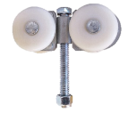
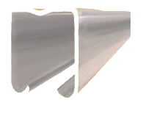
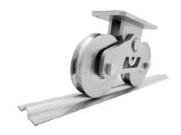
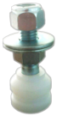
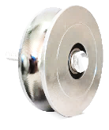
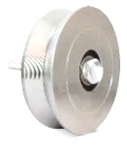
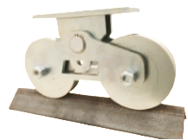


LISTA DE PRECIOS 2017
Producto | Clave | Precio para distribuidor | Precio para Instalador | Precio cliente final | Costo por:
Carrucha | CMR-300 | $240 | $295 | $320 | Juego
Riel | RMR-300 (6mts) RMR-300/2 (3mts) | $883 $441.50 | $1030 $515 | $1,125 $562.5 | Pieza
Próximamente Riel Galvanizado Calibre 11
Guía a Piso Ultra (Compatible con Ruedas en U y V) | GPMR-Ultra (3mts) Nueva Guia a Piso Ultra | $426 Promoción $269 | $481 Promoción $338.94 | $577 Promoción $360.00 | Pieza
Súper promoción de guía a piso ultra. Recomendamos transferir a tus clientes estos precios.
Rueda a piso en U | RUMR-350 (3”) RUMR-450 (4”) RUMR-550 (5 3/8”) | $205 $259 $373 | $230 $297 $435 | $277 $384 $520 | Pieza
Rueda a piso en V | RVMR-350 (3”) RVMR-450 (4”) RVMR-550 (5 3/8”) | $205 $259 $373 | $230 $297 $435 | $277 $384 $520 | Pieza
Bulón | BMR-150 | $47 | $60 | $73 | Pieza
Rueda Doble en U | RDUMR-900 RDUMR-1300 | $1.662 $1.860 | $1,984 $2,182 | $2,220 $2,418 | Pieza
Rueda Doble en V | RDVMR-900 RDVMR-1300 | $1.662 $1.860 | $1,984 $2,182 | $2,220 $2,418 | Pieza

